Slide 1





Big Data na AWS
Orlando Marley
Notes:
Referências:
https://aws.amazon.com/pt/architecture/icons/
https://www.alura.com.br/artigos/aws
https://aws.amazon.com/pt/getting-started/

Slide 2












Serviços que vamos aprender
Storage
Collection
Processing
Analysis
Amazon Relational Database Service (Amazon RDS)
AWS Database Migration Service (AWS DMS)
AWS Lambda
Amazon Redshift
Amazon Simple Storage Service (Amazon S3)
Amazon Kinesis
Amazon EMR
Amazon Athena
Amazon DynamoDB
Amazon Simple Queue Service (Amazon SQS)
AWS Glue

Slide 3
Introdução
Modelos de Computação
Responsabilidade Compartilhada
Well-Architecture Framework
AWS Management Console
AWS CloudShell
AWS CLI
IAM

Slide 4
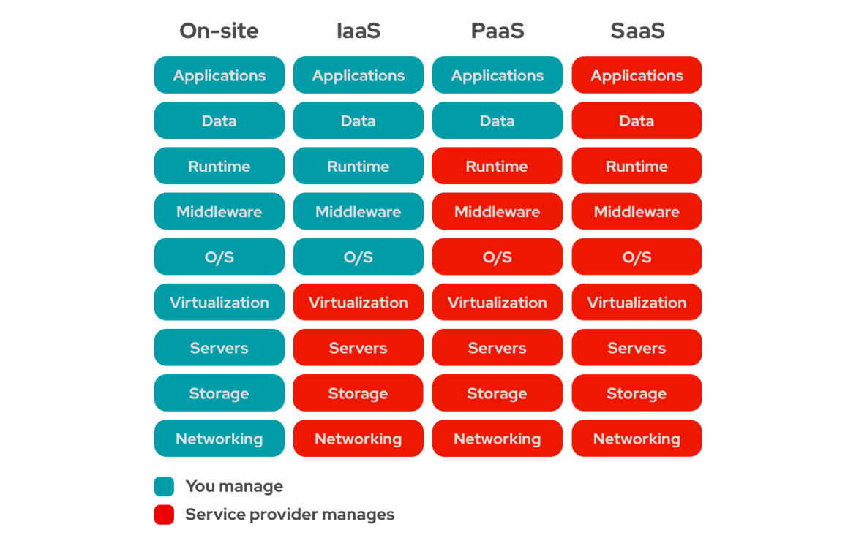
Modelos de Computação em Nuvem
Notes:
Referências:
https://www.redhat.com/pt-br/topics/cloud-computing/iaas-vs-paas-vs-saas

Slide 5
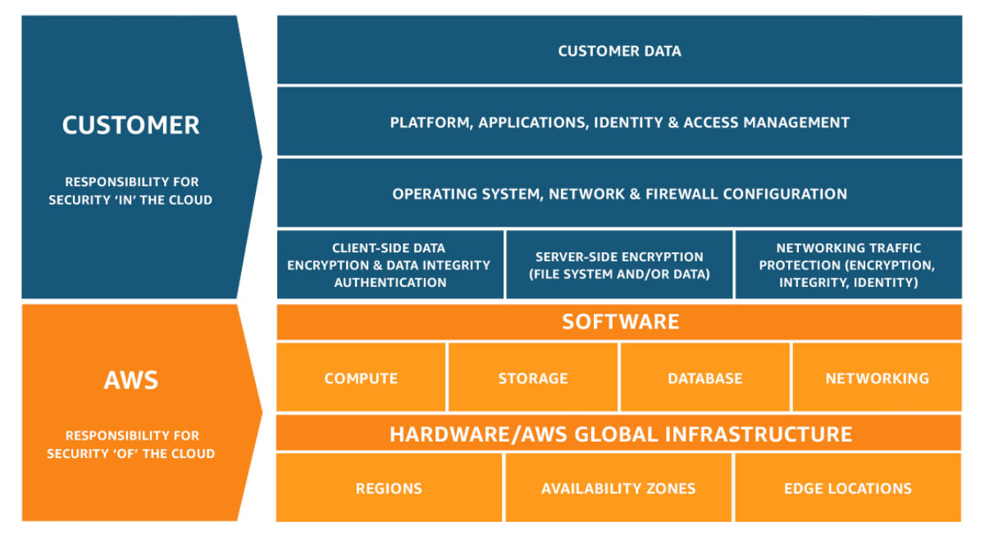
Modelo de Responsabilidade Compartilhada
Notes:
A responsabilidade do cliente varia de acordo com o serviço que ele está utilizando.
A AWS tem o conceito de uma região (3+ AZ), que é um local físico em todo o mundo onde agrupamos datacenters.
Uma zona de disponibilidade (AZ) é um ou mais datacenters distintos com energia, rede e conectividade redundantes em uma região da AWS.
Os pontos de presença (Edge Locations – Mini Data Center`s ) são data centers da AWS projetados para fornecer serviços com a menor latência possível. Eles estão mais próximos dos usuários do que regiões ou zonas de disponibilidade, geralmente nas grandes cidades, portanto as respostas podem ser rápidas e rápidas.
O AWS Outposts leva produtos, infraestrutura e modelos operacionais nativos da AWS a praticamente qualquer datacenter, espaço de colocalização ou instalações on-premises.
Referências:
https://docs.aws.amazon.com/whitepapers/latest/aws-risk-and-compliance/shared-responsibility-model.html
https://aws.amazon.com/pt/compliance/shared-responsibility-model/
https://aws.amazon.com/pt/about-aws/global-infrastructure/

Slide 6
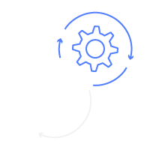






Well-Architecture Framework
Excelência Operacional
Sustentabilidade
Segurança
Otimização de custos
Confiabilidade
Eficiência de performance
Notes:
Pilar Excelência operacional (Terraform, Cloud Formation)
O pilar Excelência operacional se concentra na execução e monitoramento sistemas e na melhoria contínua de processos e procedimentos. Os principais tópicos incluem automação de alterações, reação a eventos e definição de padrões para gerenciar as operações diárias.
Pilar Segurança
O pilar Segurança se concentra na proteção de informações e sistemas. Os principais tópicos incluem confidencialidade e integridade de dados, gerenciamento de permissões de usuário e estabelecimento de controles para detectar eventos de segurança.
Pilar Confiabilidade
O pilar da confiabilidade se concentra nos workloads que executam as funções pretendidas e na recuperação rápida de falhas em atender demandas. Os principais tópicos incluem projeto de sistemas distribuídos, planejamento de recuperação e requisitos adaptação a mudanças.
Pilar Eficiência de performance
O pilar de eficiência de performance se concentra na alocação estruturada e simplificada de recursos de TI e computação. Os principais tópicos incluem seleção dos tipos e tamanhos certos dos recursos otimizados para os requisitos de workload, monitoramento de performance e manutenção da eficiência à medida que as necessidades comerciais evoluem.
Pilar Otimização de custos
O pilar de otimização de custos se concentra em evitar custos desnecessários. Os principais tópicos incluem compreensão dos gastos ao longo do tempo e controle da alocação de fundos, seleção do tipo e quantidade certa de recursos e dimensionamento para atender às necessidades de negócios sem gastos excessivos.
Pilar Sustentabilidade
O pilar de sustentabilidade se concentra em. Os principais tópicos incluem um modelo de resminimizar os impactos ambientais da execução de workloads em nuvemponsabilidade compartilhada para sustentabilidade, compreensão do impacto e maximização da utilização para minimizar os recursos necessários e reduzir os impactos posteriores.
Referências:
https://docs.aws.amazon.com/wellarchitected/latest/framework/definitions.html

Slide 7
Well-Architecture Framework
Execute operações como Código
Faça alterações frequentes, pequenas e reversíveis
Refine os procedimentos operacionais com frequência
Antecipe a falha
Aprenda com todas as falhas operacionais
Use serviços gerenciados
Implemente a observabilidade para obter insights acionáveis
Democratizar tecnologias avançadas
Torne-se global em minutos
Use arquiteturas sem servidor
Experimente com mais frequência
Considere a simpatia mecânica
Excelência Operacional
Eficiência de performance
Implemente uma base de identidade sólida
Mantenha a rastreabilidade
Automatize as melhores práticas de segurança
Proteja dados em trânsito e em repouso
Mantenha as pessoas longe dos dados
Prepare-se para eventos de segurança
Implementar gerenciamento financeiro na nuvem
Adote um modelo de consumo
Meça a eficiência geral
Pare de gastar dinheiro em trabalho pesado indiferenciado
Analisar e atribuir despesas
Segurança
Otimização de custos
Entenda seu impacto
Estabeleça metas de sustentabilidade
Maximize a utilização
Antecipar e adotar ofertas novas e mais eficientes de hardware e software
Use serviços gerenciados
Reduza o impacto downstream de suas cargas de trabalho na nuvem
Recuperar-se automaticamente de falhas
Procedimentos de recuperação de teste
Dimensione horizontalmente para aumentar a disponibilidade agregada da carga de trabalho
Pare de adivinhar a capacidade
Gerencie mudanças por meio da automação
Confiabilidade
Sustentabilidade
Notes:
Referências:
https://docs.aws.amazon.com/wellarchitected/latest/framework/definitions.html

Slide 8
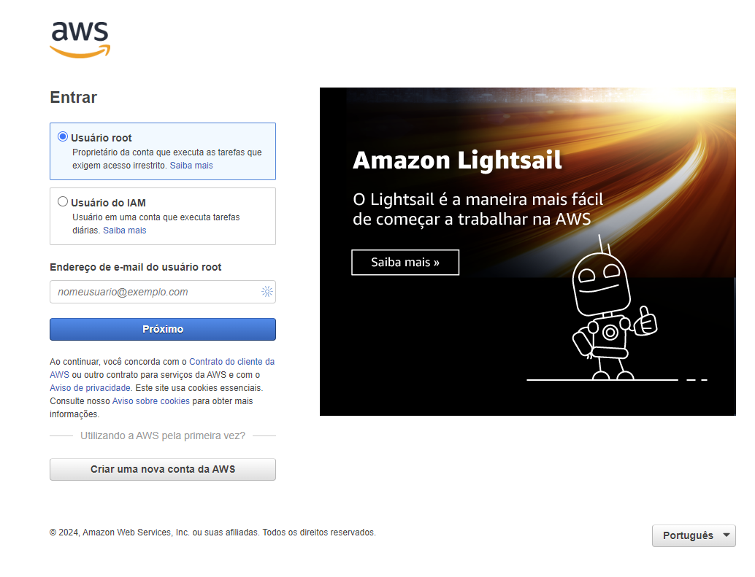
AWS Management Console

Slide 9
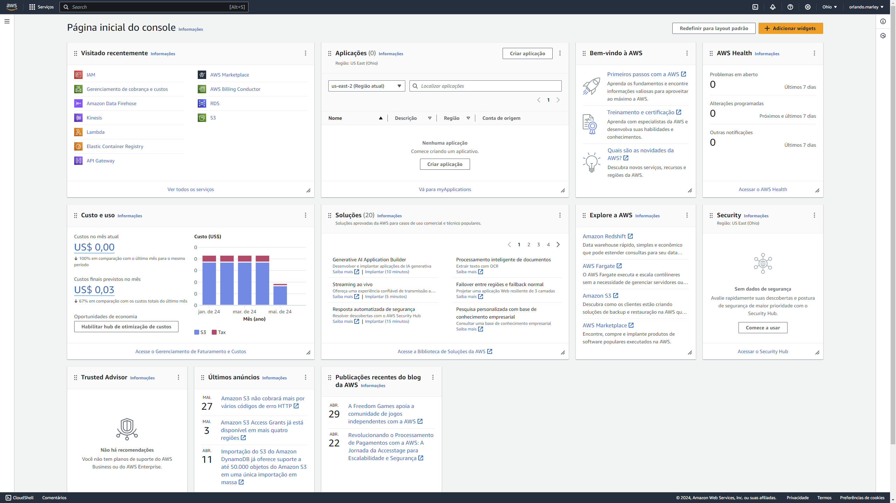
AWS Management Console

Slide 10
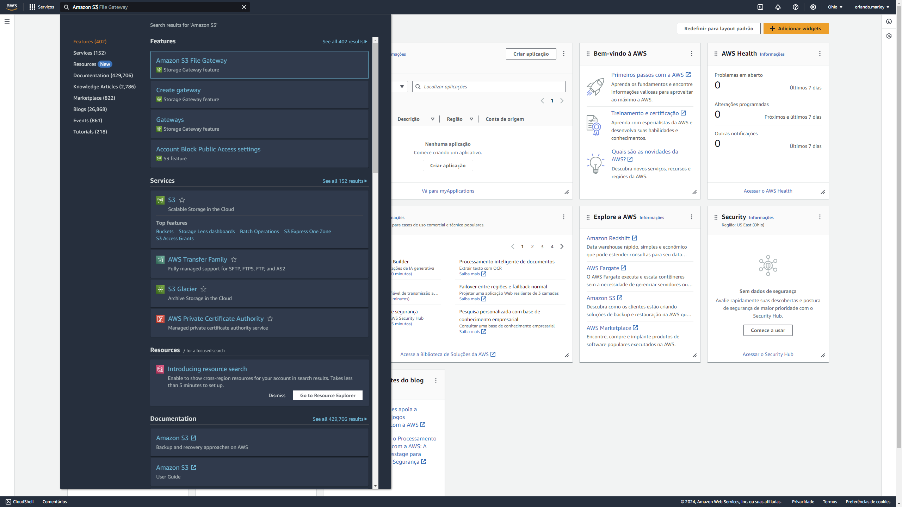
AWS Management Console

Slide 11
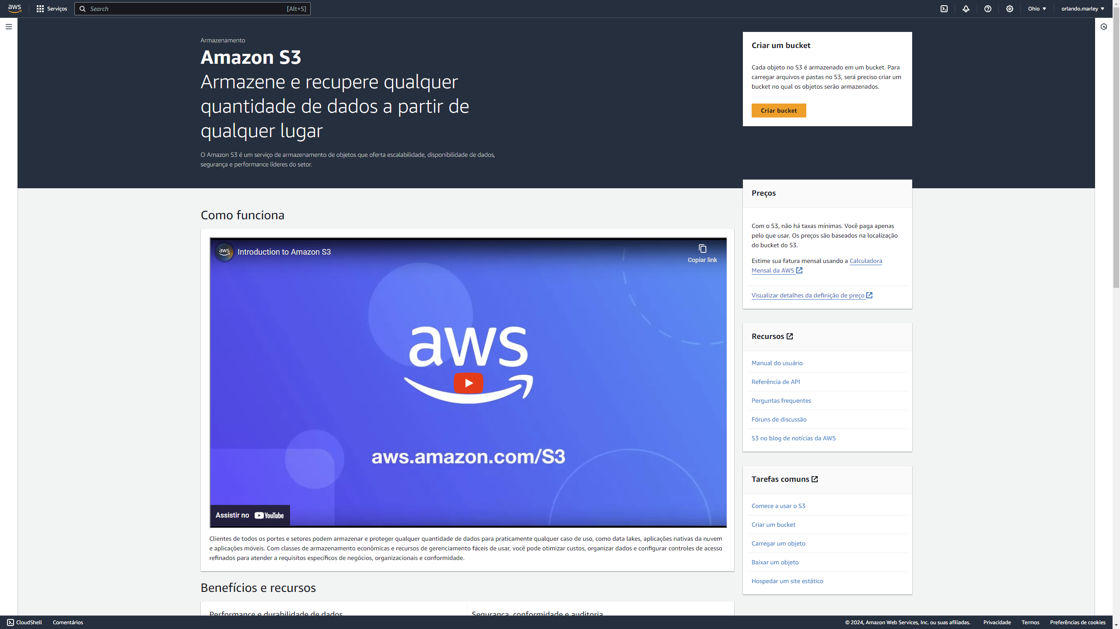
AWS Management Console

Slide 12

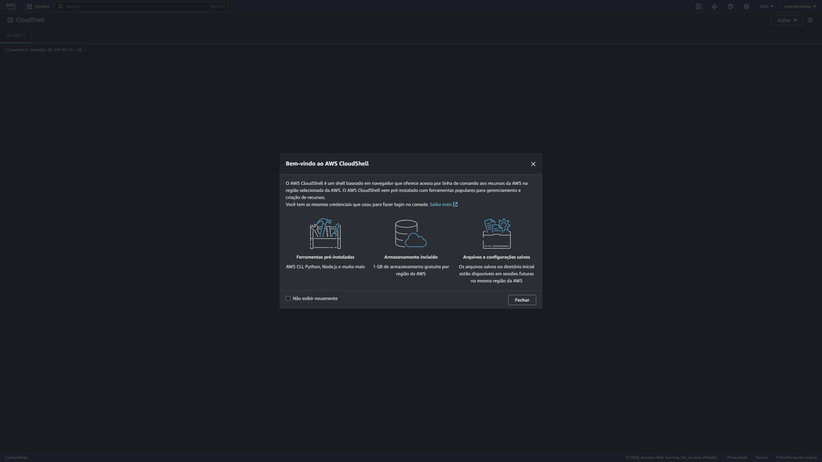
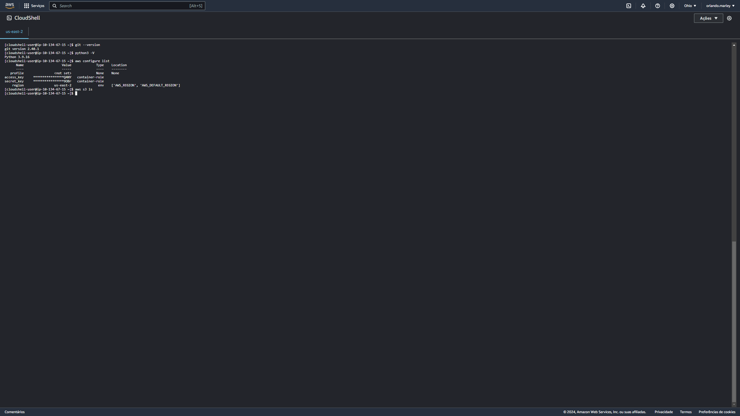
AWS CloudShell

Slide 13




AWS Command Line Interface (AWS CLI)
AWS CLI
Amazon S3
Output AWS CLI
Data Engineer
$ aws s3 ls
Command
Notes:
Referências:
https://aws.amazon.com/pt/cli/
https://docs.aws.amazon.com/cli/latest/userguide/cli-chap-getting-started.html
https://docs.aws.amazon.com/cli/latest/userguide/getting-started-install.html

Slide 14


AWS SDK para Python (boto3)
import boto3
def hello_s3():
"""
Use the AWS SDK for Python (Boto3) to create an Amazon Simple Storage Service (Amazon S3) resource and list the buckets in your account. This example uses the default settings specified in your shared credentials and config files.
"""
s3_resource = boto3.resource("s3")
print("Hello, Amazon S3! Let's list your buckets:")
for bucket in s3_resource.buckets.all():
print(f"\t{bucket.name}")
if __name__ == "__main__":
hello_s3()
Boto 3
Notes:
Referências:
https://aws.amazon.com/pt/sdk-for-python/
https://boto3.amazonaws.com/v1/documentation/api/latest/index.html
https://docs.aws.amazon.com/pt_br/code-library/latest/ug/python_3_s3_code_examples.html
https://pypi.org/project/boto3/

Slide 15
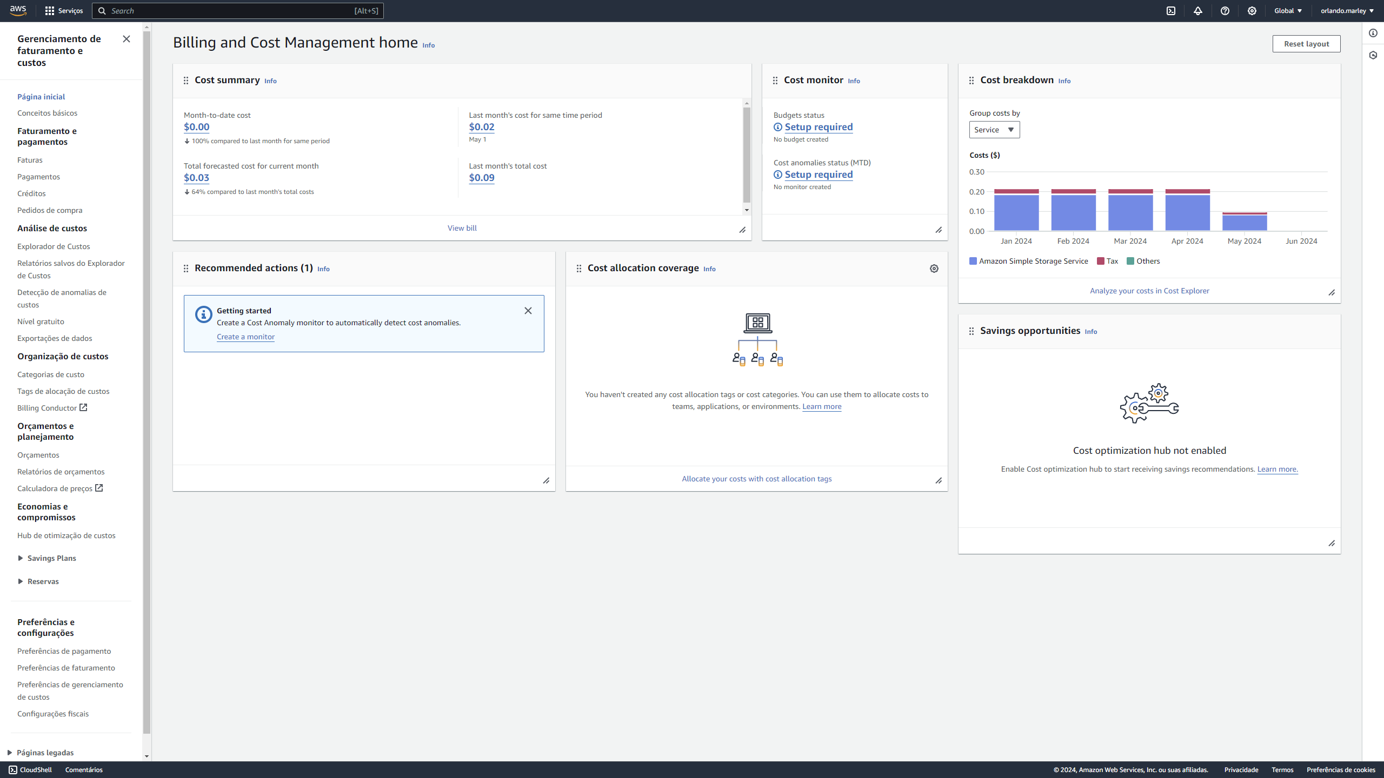
AWS Billing

Slide 16

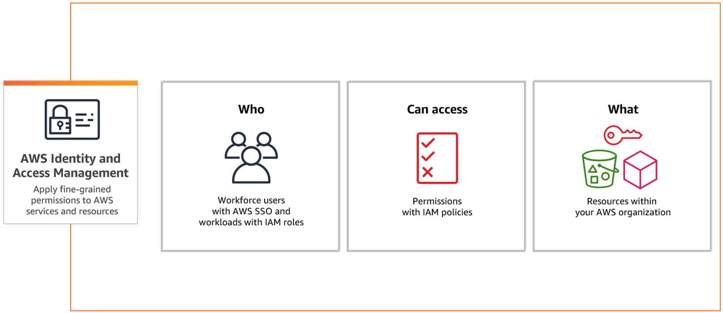
Identity and Access Management (IAM)

Slide 17
Storage
Amazon RDS
Amazon S3
DynamoDB

Slide 18
Amazon RDS
(Relational Databases Service)

Slide 19
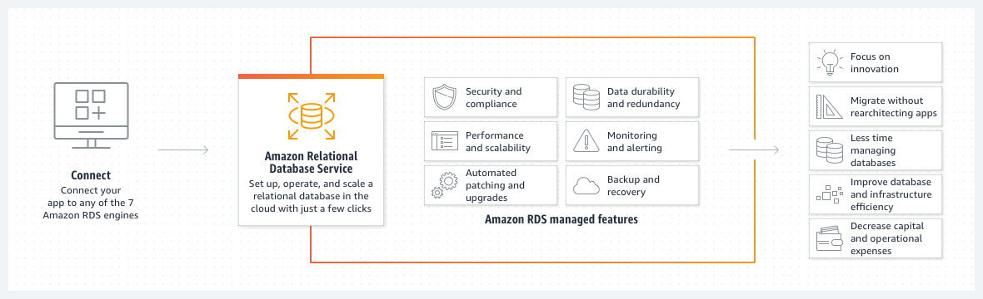






Amazon RDS
O Amazon Relational Database Service (Amazon RDS) é uma coleção de serviços gerenciados que facilita a configuração, a operação e a escalabilidade de bancos de dados na nuvem. Escolha entre oito mecanismos populares: Amazon Aurora PostgreSQL Compatible Edition, Amazon Aurora MySQL Compatible Edition , RDS for PostgreSQL , RDS for MySQL, RDS for MariaDB, RDS for SQL Server, RDS for Oracle e RDS for Db2. Implante localmente com o Amazon RDS no AWS Outposts ou com acesso elevado ao sistema operacional subjacente e ao ambiente de banco de dados usando o Amazon RDS Custom.
Notes:
Referências:
https://aws.amazon.com/pt/rds/

Slide 20
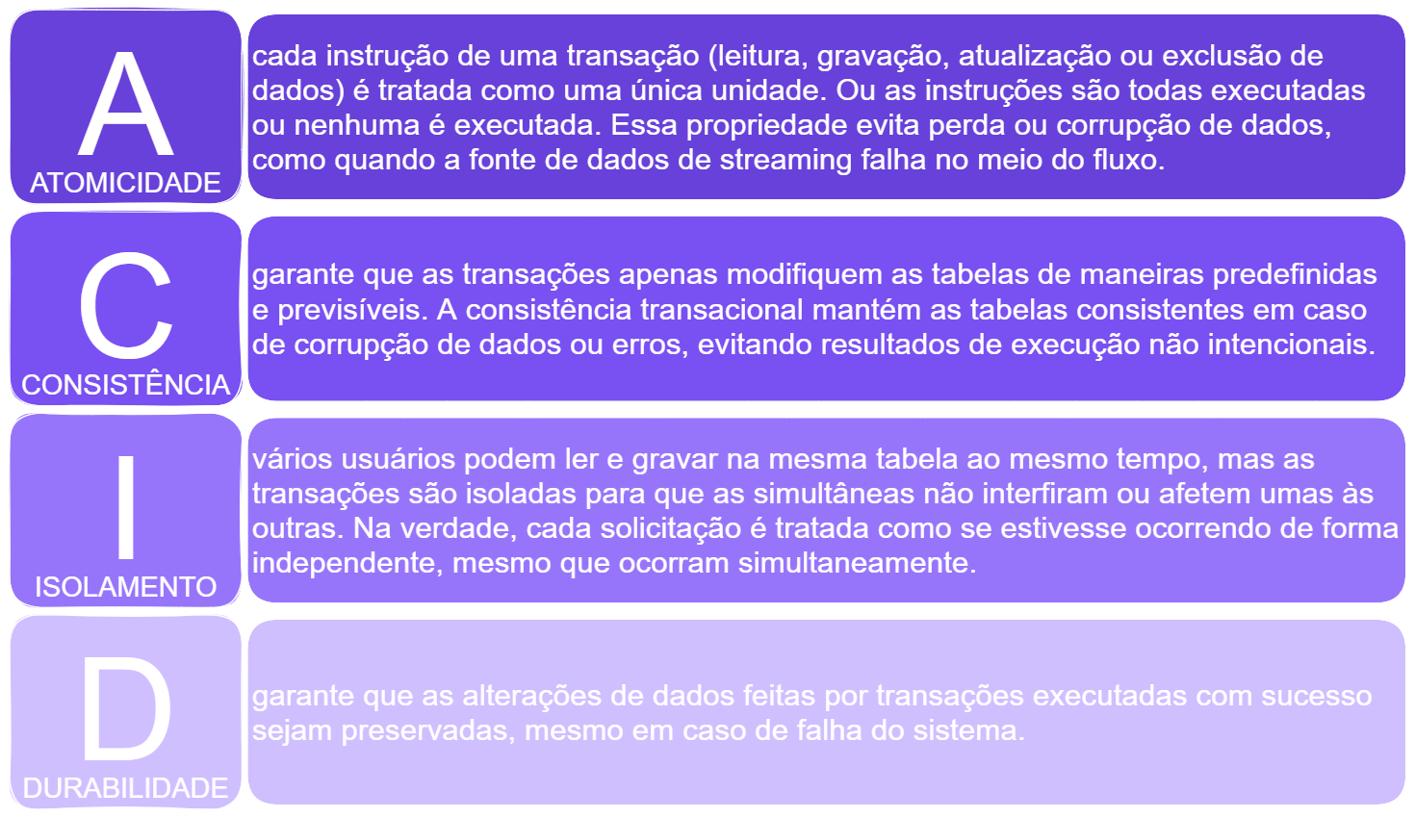

ACID

Slide 21
Hands-On
Notes:
* * * * * * * * * * * * * * * * * * * * * * HAND-ON – RDS * * * * * * * * * * * * * * * * * * * * * *
Provisionar uma instância do SQL Server 2019 Express Edition
Conectar utilizando o SQL Server Management Studio
Restaurar o banco de dados TSQL
Fazer o teste de conexão usando o Telnet
Como ativar o telnet no Windows
1. Painel de Controle
2. Programas
3. Ativar ou desativar recursos do Windows
4. Habilite “Cliente Telnet”

Slide 22
Amazon S3
(Simple Storage Service)

Slide 23
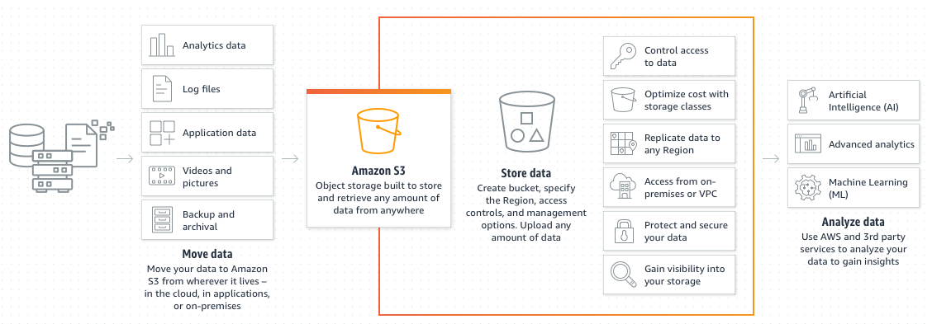
Amazon S3
O Amazon S3 é um serviço de armazenamento de objetos, criado em 2006, que oferece escalabilidade, disponibilidade de dados, segurança e desempenho.
Notes:
Referências:
https://aws.amazon.com/pt/s3/
https://aws.amazon.com/pt/pm/serv-s3/

Slide 24









Casos de Uso
Faça o backup e a restauração de dados críticos
Arquive dados com o menor custo
Execute aplicações nativas da nuvem
Construir um Data Lake
Notes:
Referências:
https://aws.amazon.com/pt/s3/
https://aws.amazon.com/pt/s3/storage-classes/glacier/

Slide 25









Buckets e Objects
Versionamento
Definido ao nível de região
AWS Cloud
Buckets
us-east-2 (Ohio)
sa-east-1 (São Paulo)
5TB
s3://my-bucket-us/
s3://my-bucket-br/
Nome único globalmente
V1
Objects
V2
Chave
s3://my-bucket-us/my-folder/my-sub-folder/my_file.csv
Bucket
Prefixo
Objeto
Notes:
Versionamento
Você pode versionar seus arquivos no Amazon S3
Está habilitado no nível do bucket
A mesma substituição de chave mudará a “versão”: 1, 2, 3….
É uma prática recomendada versionar seus buckets
Proteger contra exclusões não intencionais (capacidade de restaurar uma versão)
Fácil reversão para a versão anterior
Notas:
Qualquer arquivo que não tenha versionamento antes de ativar o versionamento terá versão “nula”
Suspender o versionamento não exclui as versões anteriores
Referências:
https://aws.amazon.com/pt/blogs/aws-brasil/integrando-com-amazon-s3-de-forma-transparente-em-uma-arquitetura-multi-regiao/
https://docs.aws.amazon.com/pt_br/AmazonS3/latest/userguide/object-keys.html

Slide 26
Segurança
Por padrão, para proteger os dados no Amazon S3, os usuários só têm acesso aos recursos do S3 que criam.
A concessão de acesso pode ser feita utilizando um ou mais dos seguintes recursos:
AWS Identity and Access Management (IAM)
para criar usuários e gerenciar o respectivo acesso;
Access Control Lists (ACLs)
para tornar objetos individuais acessíveis para usuários autorizados;
Bucket Policies
para configurar permissões para todos os objetos em um único bucket do S3;
Query String Authentication
para conceder acesso por tempo limitado a outras pessoas com URLs temporárias.
Notes:
* * * * * * * * * * * * * * * * * * * * * * HAND-ON * * * * * * * * * * * * * * * * * * * * * *
Fazer uma demonstração de conceção de acesso
Referências:
https://aws.amazon.com/pt/s3/security/
https://docs.aws.amazon.com/pt_br/AmazonS3/latest/userguide/access-management.html
https://docs.aws.amazon.com/pt_br/AmazonS3/latest/userguide/bucket-policies.html

Slide 27
Replicação
S3 Cross-Region Replication (CRR)
Atender aos requisitos de conformidade
Minimizar a latência
Aumentar a eficiência operacional
Same-Region Replication (SRR)
Agregar logs em um único bucket
Configurar replicação em tempo real entre contas de produção e teste
Cumprir as leis de soberania de dados
Notes:
A replicação entre regiões (CRR) do S3 é usada para copiar objetos entre buckets do Amazon S3 em Regiões da AWS diferentes. As tags podem ajudar a fazer o seguinte:
Atender aos requisitos de conformidade: embora o Simple Storage Service (Amazon S3), por padrão, armazene seus dados em diversas zonas de disponibilidade geograficamente distantes, requisitos de conformidade podem exigir que você armazene os dados a distâncias ainda maiores. Para atender a esses requisitos, use a Cross-Region Replication para replicar dados entre Regiões da AWS distantes.
Minimizar a latência: se seus clientes estiverem em duas localizações geográficas diferentes, é possível minimizar a latência no acesso a objetos mantendo cópias dos objetos nas Regiões da AWS geograficamente mais próximas dos usuários.
Aumentar a eficiência operacional: se tiver clusters de computação em duas Regiões da AWS diferentes que analisam o mesmo conjunto de objetos, talvez você prefira manter cópias dos objetos nessas regiões.
A replicação para a mesma região (SRR) é usada para copiar objetos entre buckets do Amazon S3 na mesma Região da AWS. A SRR pode ajudar a fazer o seguinte:
Agregar logs em um único bucket: se você armazenar os logs em vários buckets ou em várias contas, será possível replicar facilmente os logs em um único bucket na região. Isso permite processar os logs em um único local, o que é mais simples.
Configurar replicação em tempo real entre contas de produção e teste: se você ou seus clientes tiverem contas de produção e de teste que usam os mesmos dados, será possível replicar objetos entre essas várias contas, mantendo os metadados dos objetos.
Cumprir as leis de soberania de dados: pode ser necessário armazenar várias cópias dos dados em Contas da AWS separadas em uma determinada região. A replicação na mesma região pode ajudar a replicar automaticamente dados vitais quando os regulamentos de conformidade não permitirem que os dados saiam do país.
Referências:
https://docs.aws.amazon.com/pt_br/AmazonS3/latest/userguide/replication.html

Slide 28
Replicação
A cópia é assíncrona
Tanto o bucket de origem quanto o de destino devem ter o versionamento habilitado
Os buckets podem estar em diferentes contas da AWS
Depois de ativar a replicação, apenas novos objetos serão replicados
O recurso S3 Batch Replication permite replicar objetos existentes ou que falharam na replicação
AWS Cloud
us-east-2 (Ohio)
sa-east-1 (São Paulo)
Asynchronous
replication
s3://my-bucket-us/
s3://my-bucket-br/
Notes:
É possível usar a replicação para habilitar a cópia automática e assíncrona de objetos nos buckets do Amazon S3. Os buckets configurados para replicação de objetos podem pertencer à mesma conta da Conta da AWS ou a contas diferentes. Os objetos podem ser replicados em um ou em vários buckets de destino. Os buckets de destino podem estar em Regiões da AWS diferentes ou na mesma região que o bucket de origem.
Referências:
https://docs.aws.amazon.com/pt_br/AmazonS3/latest/userguide/replication.html
https://docs.aws.amazon.com/pt_br/AmazonS3/latest/userguide/replication-what-is-isnot-replicated.html
https://docs.aws.amazon.com/pt_br/AmazonS3/latest/userguide/s3-batch-replication-batch.html

Slide 29








Casos de Uso por Classes de Armazenamento
Uso geral
Acesso desconhecido ou dinâmico
Alta performance
Acesso infrequente
Arquivamento
S3 Standard
Armazenamento de uso geral para dados acessados com frequência
S3 Intelligent-Tiering
Economia automática de custos para dados com padrões de acesso desconhecidos ou variáveis
S3 Express One Zone
Armazenamento de alta performance para seus dados acessados com mais frequência
S3 Standard-IA
Dados acessados com pouca frequência que precisam de acesso em milissegundos
S3 One Zone-IA
Dados recriáveis acessados com pouca frequência
S3 Glacier Instant Retrieval
Dados de longa duração que são acessados algumas vezes por ano com recuperações instantâneas
S3 Glacier Flexible Retrieval
Backup e arquivamento de dados que raramente são acessados e baixo custo
S3 Glacier Deep Archive
Arquivamento de dados que são raramente acessados e custo muito baixo
Notes:
Referências:
https://aws.amazon.com/pt/s3/storage-classes/

Slide 30
Comparação das Classes de Armazenamento
 | S3 Standard | S3 Intelligent-Tiering* | S3 Express One Zone** | S3 Standard-IA | S3 One Zone-IA** | S3 Glacier Instant Retrieval | S3 Glacier Flexible Retrieval*** | S3 Glacier Deep Archive***
Latência de primeiro byte | milissegundos | milissegundos | milissegundos de um dígito | milissegundos | milissegundos | milissegundos | minutos ou horas | horas (de 12 a 48h)
Durabilidade | O Amazon S3 fornece o armazenamento mais durável na nuvem. Com base em sua arquitetura exclusiva, o S3 foi projetado para exceder uma durabilidade de dados de 99,999999999% (onze noves). Além disso, o S3 armazena dados de forma redundante em um mínimo de 3 zonas de disponibilidade por padrão, fornecendo resiliência integrada contra desastres generalizados. Os clientes podem armazenar dados em uma única AZ para minimizar o custo ou a latência do armazenamento, em várias AZs para maior resiliência contra a perda permanente de um data center inteiro ou em várias regiões da AWS para atender aos requisitos de resiliência geográfica.
Projetado para disponibilidade | 99,99% | 99,9% | 99,95% | 99,9% | 99,5% | 99,9% | 99,99% | 99,99%
Acordo de nível de serviço de disponibilidade | 99,9% | 99% | 99,9% | 99% | 99% | 99% | 99,9% | 99,9%
Zonas de disponibilidade | ≥3 | ≥3 | 1 | ≥3 | 1 | ≥3 | ≥3 | ≥3
Cobrança mínima pela duração do armazenamento | N/D | N/D | 1 hora | 30 dias | 30 dias | 90 dias | 90 dias | 180 dias
Taxa de recuperação | N/D | N/D | N/D | por GB recuperado | por GB recuperado | por GB recuperado | por GB recuperado | por GB recuperado
Transições de ciclo de vida | Sim | Sim | Não | Sim | Sim | Sim | Sim | Sim
Notes:
* A S3 Intelligent-Tiering cobra uma pequena tarifa de automação e monitoramento e conta com tamanho mínimo de objeto qualificado de 128 KB para nivelamento automático. Objetos menores podem ser armazenados, mas sempre serão cobrados pelas taxas de camadas de acesso frequente, sem cobrança de monitoramento e automação. Para obter mais informações, consulte Preços do Amazon S3. As recuperações padrão nos níveis de acesso de arquivamento e arquivamento profundo são gratuitas. Se precisar de acesso mais rápido aos dados nos níveis de acesso de arquivamento, você poderá pagar pelas recuperações expressas usando o console do S3. A latência do primeiro byte do S3 Intelligent-Tiering nos níveis de acesso frequente e infrequente é de milissegundos de tempo de acesso, enquanto a dos níveis de acesso de arquivamento e arquivamento profundo é de minutos ou horas.
** No caso improvável de perda ou dano a toda ou parte de uma zona de disponibilidade da AWS, os dados em uma classe de armazenamento One Zone podem ser perdidos. Por exemplo, eventos como danos causados por incêndio e água podem resultar em perda de dados. Além desses tipos de eventos, nossas classes de armazenamento One Zone usam projetos de engenharia semelhantes aos de nossas classes de armazenamento Regional para proteger objetos contra falhas independentes em nível de disco, host e rack, e cada uma foi projetada para oferecer durabilidade de dados de 99,999999999%.
*** A S3 Glacier Flexible Retrieval e a S3 Glacier Deep Archive exigem 40 KB de metadados adicionais para cada objeto arquivado. Isso inclui 32 KB de metadados cobrados na taxa da S3 Glacier Flexible Retrieval necessária para identificar e recuperar dados. E 8 KB de dados adicionais cobrados na taxa padrão do S3, os quais são necessários para manter o nome definido pelo usuário e os metadados para objetos arquivados na S3 Glacier Flexible Retrieval.
Referências:
https://aws.amazon.com/pt/s3/storage-classes/
https://aws.amazon.com/pt/s3/storage-classes/glacier/
https://aws.amazon.com/pt/s3/storage-classes/express-one-zone/

Slide 31
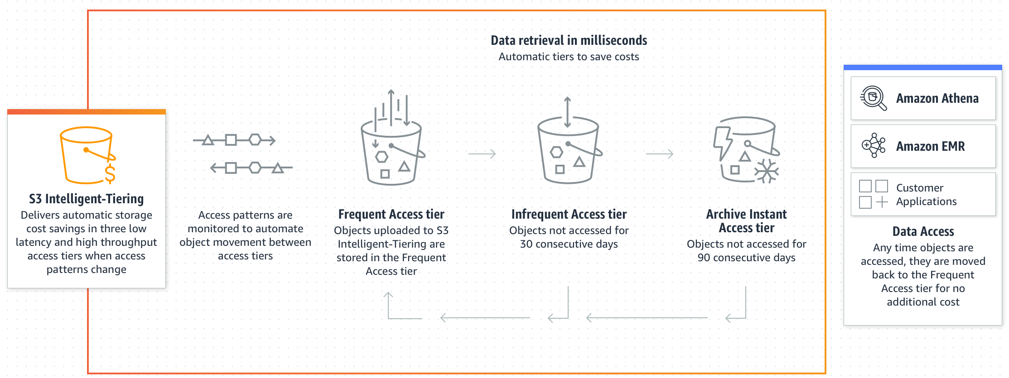
Classes de Armazenamento
Acesso desconhecido ou dinâmico
O nível Infrequent Access economiza até 40% em custos de armazenamento
O nível Archive Instant Access economiza até 68% em custos de armazenamento
Ativa recursos de arquivamento assíncrono automático opcionais para objetos que se tornam raramente acessados
Os níveis Archive Access e Deep Archive Access têm a mesma performance que as classes S3 Glacier Flexible Retrieval e S3 Glacier Deep Archive e economizam até 95% para objetos raramente acessados
Pequena cobrança mensal de monitoramento e automação
Sem sobrecarga operacional, sem encargos de ciclo de vida, sem encargos de recuperação e sem duração mínima de armazenamento
Objetos menores que 128 KB podem ser armazenados na S3 Intelligent-Tiering, mas sempre serão cobrados pelas taxas de camadas de acesso frequente, sem cobrança de monitoramento e automação.
S3 Intelligent- Tiering
Notes:
A S3 Intelligent-Tiering armazena objetos automaticamente em três camadas de acesso: uma camada otimizada para acesso frequente, uma camada de custo mais baixo otimizada para acesso infrequente e uma camada de custo muito baixo otimizada para dados raramente acessados. Por uma pequena cobrança mensal de monitoramento e automação por objeto, a S3 Intelligent-Tiering move objetos que não foram acessados por 30 dias consecutivos para a camada Infrequent Access para obter uma economia de 40% e, após 90 dias sem acesso, para a camada Archive Instant Access com economia de 68%. Se os objetos forem acessados posteriormente, o S3 Intelligent-Tiering os moverá de volta ao nível Frequent Access. Para economizar ainda mais no armazenamento raramente acessado, visualize os diagramas adicionais para ver os níveis de Archive assíncrono e Deep Archive Access opt-in no S3 Intelligent-Tiering.
Referências:
https://aws.amazon.com/pt/s3/storage-classes/
https://aws.amazon.com/pt/s3/storage-classes/intelligent-tiering/

Slide 32

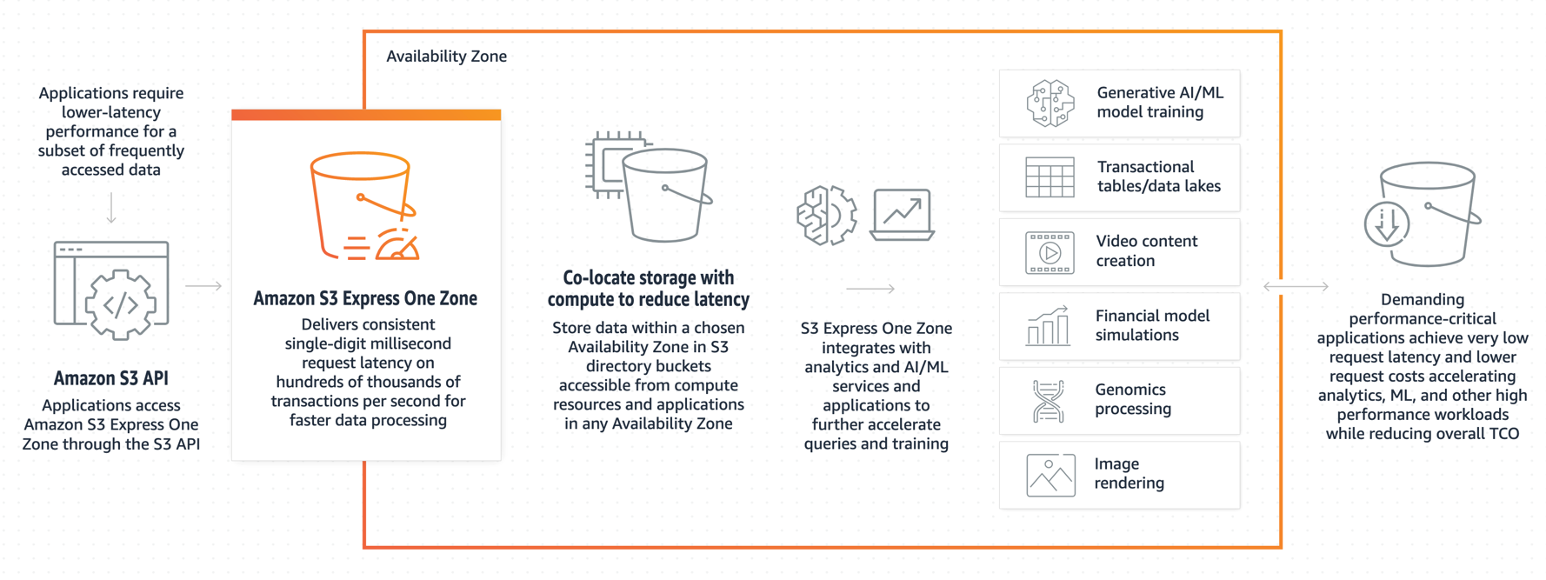
Classes de Armazenamento
Alta performance
Melhore as velocidades de acesso em 10 vezes e reduza os custos de solicitação em 50% em comparação com o S3 Standard
Selecione uma zona de disponibilidade da AWS e tenha a opção de compartilhar o local de recursos de armazenamento e computação para obter uma latência ainda menor, com tempo de processamento reduzido e uso mais eficiente dos recursos computacionais, contribuindo assim para a redução do custo total geral de propriedade
Acelere as workloads de análise e ML com as integrações de serviços da AWS
Escale para lidar com milhões de solicitações por minuto
Otimizado para grandes conjuntos de dados com muitos objetos pequenos
Use as APIs existentes do Amazon S3 com um tipo de diferente de bucket: o bucket de diretório
Amazon S3 Express One Zone
Notes:
Referências:
https://aws.amazon.com/pt/s3/storage-classes/
https://aws.amazon.com/pt/s3/storage-classes/express-one-zone/

Slide 33
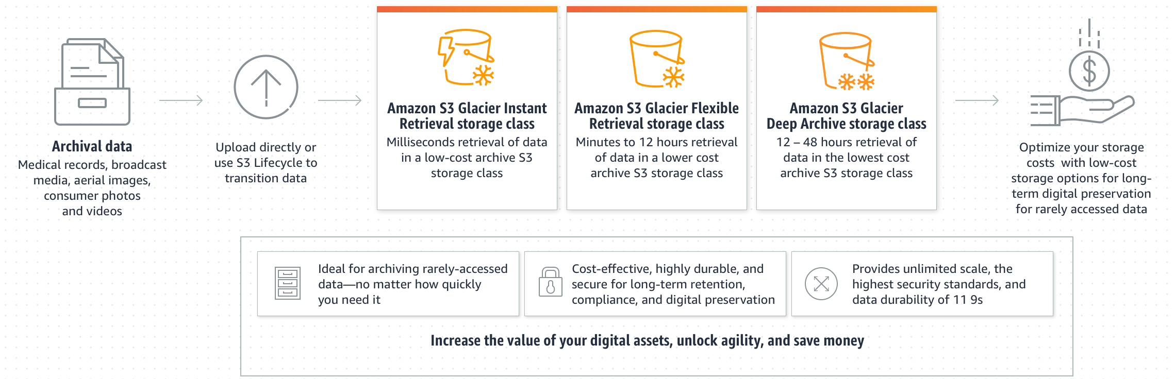
Classes de Armazenamento
Arquivamento
Suporte a SSL para dados em trânsito e criptografia de dados em repouso
Ideal para casos de uso de backup e recuperação de desastres quando grandes conjuntos de dados ocasionalmente precisam ser recuperados em minutos, sem preocupação com custos
Tempos de recuperação configuráveis, de minutos a horas, com recuperações em massa gratuitas
API PUT do S3 para uploads diretos ao S3 Glacier Flexible Retrieval e gerenciamento do S3 Lifecycle para migração automática de objetos
S3 Glacier Flexible Retrieval
Alternativa ideal às bibliotecas de fitas magnéticas
API PUT do S3 para uploads diretos ao S3 Glacier Deep Archive e gerenciamento do S3 Lifecycle para migração automática de objetos
S3 Glacier Deep Archive
128 KB de tamanho mínimo do objeto
API PUT do S3 para uploads diretos ao S3 Glacier Instant Retrieval e gerenciamento do S3 Lifecycle para migração automática de objetos
S3 Glacier Instant Retrieval
Notes:
Referências:
https://aws.amazon.com/pt/s3/storage-classes/
https://aws.amazon.com/pt/s3/storage-classes/glacier/

Slide 34

Classes de Armazenamento
S3 no Outposts
Compatibilidade de objetos do S3 e gerenciamento de bucket via SDK do S3
Projetado para armazenar dados de maneira duradoura e redundante em seus Outposts
Criptografia usando SSE-S3 e SSE-C
Autenticação e autorização usando IAM e pontos de acesso S3
Transferir dados para regiões AWS usando AWS DataSync
Ações de expiração de ciclo de vida do S3
S3 on Outposts
Notes:
Referências:
https://aws.amazon.com/pt/s3/storage-classes/

Slide 35
Regras de Ciclo de Vida
Ações de transição
Ações que definem quando os objetos fazem a transição para outra classe de armazenamento.
30 dias
365 dias
S3 Standard
S3 Standard-IA
S3 Glacier Flexible Retrieval
Ações de expiração
Ações que definem quando os objetos perdem a validade.
Os arquivos de log de acesso podem ser configurados para exclusão após 365 dias
Pode ser usado para excluir versões antigas de arquivos (se o controle de versão estiver ativado)
Pode ser usado para excluir uploads multipartes incompletos
S3 Standard
file1.csv
file2.csv
file3.csv
Regras podem ser criadas para um determinado prefixo. Exemplo: s3://mybucket/mp3/*
Podem ser criadas regras para determinados objetos Tags. Exemplo: Departamento: Finanças

Slide 36
Performance
O Amazon S3 escala automaticamente para taxas de solicitações elevadas.
Sua aplicação pode atingir pelo menos 3,5 mil solicitações PUT/COPY/POST/DELETE ou 5,5 mil solicitações GET/HEAD por segundo por prefixo particionado do Amazon S3.
Não há limite para o número de prefixos em um bucket.
Você pode melhorar a performance de leitura ou gravação usando paralelização. Exemplo:
bucket/folder-1/sub-folder-1/file-name
bucket/folder-1/sub-folder-2/file-name
bucket/folder-2/file-name
bucket/folder-3/file-name
Se você distribuir as leituras por todos os quatro prefixos uniformemente, poderá atingir 22.000 solicitações por segundo para GET e HEAD
Notes:
Referências:
https://docs.aws.amazon.com/pt_br/AmazonS3/latest/userguide/optimizing-performance.html

Slide 37

Performance
Multipart Upload
O multipart upload permite que você faça upload de um único objeto como um conjunto de partes. Cada parte é uma parte contígua de dados do objeto. O upload dessas partes de objetos pode ser feito de maneira independente e em qualquer ordem.
Throughput aprimorada
Recuperação rápida de qualquer problema de rede
Pausar e retomar carregamentos de objetos
Começar um carregamento antes de saber o tamanho final do objeto
Upload de arquivos de até 5TB (5MB a 5GB p/ parte – até 10.000 partes)
Divide in
parts
Parallel
uploads
BIG File
Amazon S3
Notes:
Referências:
https://docs.aws.amazon.com/pt_br/AmazonS3/latest/userguide/mpuoverview.html
https://docs.aws.amazon.com/pt_br/AmazonS3/latest/userguide/qfacts.html

Slide 38

Performance
S3 Transfer Acceleration
O Amazon S3 Transfer Acceleration é um recurso em nível de bucket que possibilita transferências de arquivos rápidas, fáceis e seguras em longas distâncias entre o seu cliente e um bucket do S3.
Mova os dados mais rapidamente em longas distâncias
Reduza a variação da rede
Reduza a distância para o S3
Maximize a utilização da largura de banda
Compativel com multipart upload
Fast (public www)
Fast (Private AWS)
Edge Location
USA
File in USA
Amazon S3
sa-east-1 (São Paulo)
Notes:
Referências:
https://aws.amazon.com/pt/s3/transfer-acceleration/
https://docs.aws.amazon.com/pt_br/AmazonS3/latest/userguide/transfer-acceleration.html

Slide 39

Encryption
Você pode criptografar objetos em buckets S3 usando um dos quatro métodos
Criptografia em Repouso
Server-Side Encryption (SSE)
Server-Side Encryption with Amazon S3-Managed Keys(SSE-S3) (Habilitada por padrão)
Server-Side Encryption with KMS Keys stored in AWS KMS (SSE-KMS)
Server-Side Encryption with Customer-Provided Keys (SSE-C)
Client-Side Encryption
Dual-Layer Server-Side encryption with AWS KMS keys (DSSE-KMS)
Criptografia em Trânsito
HTTPS/TLS
Notes:
SS3-S3: Criptografa objetos S3 usando chaves manipuladas, gerenciadas e de propriedade da AWS
SSE-KMS: Aproveite o AWS Key Management Service (AWS KMS) para gerenciar chaves de criptografia
SSE-C: Quando você deseja gerenciar suas próprias chaves de criptografia
Referências:
https://docs.aws.amazon.com/AmazonS3/latest/userguide/serv-side-encryption.html
https://aws.amazon.com/blogs/aws/new-amazon-s3-dual-layer-server-side-encryption-with-keys-stored-in-aws-key-management-service-dsse-kms/

Slide 40





Access Point
Os pontos de acesso do Amazon S3 simplificam o acesso a dados para qualquer produto da AWS ou aplicação de clientes que armazene dados no S3.
Policy Grant R/W to
/Finance prefix
Finance
Access Point
S3 Bucket
User
(Finance)
Simple Bucket
Policy
Policy Grant R/W to
/Sales prefix
/Finance/…
Sales
Access Point
User
(Sales)
/Sales/…
Policy Grant R to
entire bucket
Analytics
Access Point
User
(Analytics)

Slide 41
Hands-On
Notes:
* * * * * * * * * * * * * * * * * * * * * * HAND-ON – S3 * * * * * * * * * * * * * * * * * * * * * *
Criar o bucket eda-landing-zone-us-east-2-763308243640
Criar um diretório chamado Receita
Fazer o download do arquivo da Receita pelo link https://www.transparencia.df.gov.br/arquivos/Receita_2024.zip
Fazer upload do arquivo da Receita para o ano de 2024
Habilitar o versionamento do bucket no S3 usando Código
aws s3api put-bucket-versioning --bucket eda-landingzone-us-east-2-dev-763308243640 --versioning-configuration Status=Enabled
Criar regra de ciclo de vida para demonstração
Excluir o arquivo da Receita e mostrar o versionamento
Referências:
https://aws.amazon.com/pt/s3/features/access-points/
https://docs.aws.amazon.com/pt_br/AmazonS3/latest/userguide/access-points.html
https://docs.aws.amazon.com/pt_br/AmazonS3/latest/userguide/manage-versioning-examples.html

Slide 42
DynamoDB
Notes:
Referências:
https://aws.amazon.com/pt/getting-started/
https://www.alura.com.br/artigos/aws
https://aws.amazon.com/pt/architecture/icons/

Slide 43
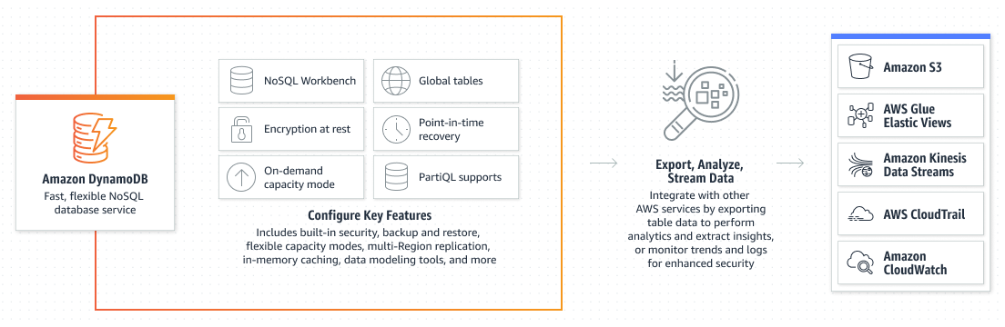
DynamoDB
Notes:
O NoSQL Workbench para Amazon DynamoDB é um aplicativo GUI multiplataforma do lado do cliente que você pode usar para operações e desenvolvimento de bancos de dados modernos. NoSQL Workbench é uma ferramenta de desenvolvimento visual que fornece modelagem de dados, visualização de dados e recursos de desenvolvimento de consulta para ajudar você a projetar, criar, consultar e gerenciar tabelas do DynamoDB. (https://docs.aws.amazon.com/amazondynamodb/latest/developerguide/workbench.html)
As tabelas globais do Amazon DynamoDB são um banco de dados totalmente gerenciado, com tecnologia sem servidor, multirregional e multiativo. (https://aws.amazon.com/pt/dynamodb/global-tables/)
Todos os dados do usuário armazenados no Amazon DynamoDB são totalmente criptografados em repouso. (https://docs.aws.amazon.com/amazondynamodb/latest/developerguide/EncryptionAtRest.html)
A recuperação pontual (point-in-time recovery) ajuda a proteger suas tabelas do DynamoDB contra operações acidentais de gravação ou exclusão, permitindo restaurar os dados de 5 minutos a 35 dias. (https://docs.aws.amazon.com/amazondynamodb/latest/developerguide/PointInTimeRecovery.html)
Com o modo de capacidade sob demanda, o DynamoDB cobra pelas leituras e gravações de dados que seu aplicativo executa em suas tabelas. Você não precisa especificar a quantidade de taxa de transferência de leitura e gravação que espera que seu aplicativo execute, pois o DynamoDB acomoda instantaneamente suas cargas de trabalho à medida que elas aumentam ou diminuem. (https://docs.aws.amazon.com/wellarchitected/latest/serverless-applications-lens/capacity.html)
O Amazon DynamoDB oferece suporte a PartiQL, uma linguagem de consulta compatível com SQL, para selecionar, inserir, atualizar e excluir dados no Amazon DynamoDB. Usando o PartiQL, você pode interagir facilmente com tabelas do DynamoDB e executar consultas ad hoc usando o AWS Management Console, o NoSQL Workbench, a AWS Command Line Interface e as APIs do DynamoDB para PartiQL. (https://docs.aws.amazon.com/amazondynamodb/latest/developerguide/ql-reference.html)

Slide 44
DynamoDB
AWS Cloud
NoSQL Database
sa-east-1 (São Paulo)
Baixa Latência
Availability Zone A
Disponibilidade 99,999%
Replicação em múltiplas AZs
Classe de tabelas: Standard e Infrequent Access (IA)
Availability Zone B
Alta Durabilidade
Availability Zone C

Slide 45
Primary Key
Partition Key (HASH)
Chave Primária (PK)
Atributos
Partition Key
ID_USUARIO | PRIMEIRO_NOME | ULTIMO_NOME | IDADE
7791a3d6-... | John | William | 46
873e0634-... | Olive |  | 24
a80f73a1-... | Katie | Lucas | 31
Partition Key + Sort Key (HASH + RANGE)
Chave Primária (PK)
Atributos
Partition Key
Sort Key
ID_USUARIO | ID_JOGO | PONTUACAO | RESULTADO
7791a3d6-... | 4421 | 92 | Vitória
873e0634-... | 1894 | 14 | Derrota
873e0634-... | 4521 | 17 | Vitória
Chave de Partição igual
Chave de Ordenação diferente
Notes:
DynamoDB é composto de tabelas
Cada tabela possui uma Chave Primária (deve ser decidida no momento da criação)
Cada tabela pode ter um número infinito de itens (linhas)
Cada item possui atributos (podem ser adicionados ao longo do tempo – pode ser nulo)
O tamanho máximo de um item é 400 KB
Os tipos de dados suportados são:
- Tipos escalares – String, Número, Binário, Booleano, Nulo
- Tipos de documentos – lista (list) [ ... ], mapa (map) { ... }
Tipos de conjunto – conjunto de strings (String Set), conjunto de números (Number Set), conjunto binário (Binary Set) [ ... ] (mesmo tipo de dado)
(https://docs.aws.amazon.com/pt_br/amazondynamodb/latest/developerguide/HowItWorks.NamingRulesDataTypes.html)

Slide 46
DynamoDB throughput capacity
Controle como você gerencia a capacidade da sua tabela (taxa de transferência de leitura/gravação)
Modo provisionado (provisioned)*
A tabela deve ter Read Capacity Units (RCU) e Write Capacity Units (WCU) provisionadas
Você precisa planejar a capacidade com antecedência
Pague por unidades de capacidade de leitura e gravação provisionadas
A taxa de transferência pode ser excedida temporariamente usando “Burst Capacity“
Se a Burst Capacity tiver sido consumida, você receberá um “ProvisionedThroughputExceededException”
Modo sob demanda (on-demand)
Leitura/gravação aumenta/diminui automaticamente com suas cargas de trabalho
Não é necessário planejamento de capacidade (WCU e RCU)
Você é cobrado pelas leituras/gravações usadas em termos de Read Request Units (RRU) e Write Request Units (WRU)
2,5x mais caro que a capacidade provisionada
Você pode alternar entre diferentes modos uma vez a cada 24 horas
Notes:
* Modo padrão de capacidade do DynamoDB
Read Capacity Units (RCU) – taxa de transferência para leituras
Write Capacity Units (WCU) – taxa de transferência para gravações
Referências:
https://docs.aws.amazon.com/pt_br/amazondynamodb/latest/developerguide/burst-adaptive-capacity.html
https://docs.aws.amazon.com/pt_br/amazondynamodb/latest/developerguide/bp-switching-capacity-modes.html

Slide 47


Strongly Consistent Read vs. Eventually Consistent Read
Eventually Consistent Read (default)
Se lermos logo após escrever, é possível que obter alguns dados obsoletos por causa da replicação
Strongly Consistent Read
Se lermos logo depois de escrever, obteremos o dados corretos
Defina o parâmetro “ConsistentRead” como True em chamadas de API (GetItem, BatchGetItem, Query, Scan)
Consome o dobro do RCU
Read
Write
Amazon DynamoDB
Server 01
Replication
Server 02
Server 03
Notes:
Referências:
https://docs.aws.amazon.com/amazondynamodb/latest/developerguide/HowItWorks.ReadConsistency.html

Slide 48
Partitions Internal e Throttling
Partitions Internal
Os dados são armazenados em partições
As chaves de partição passam por um algoritmo de hash para saber para qual partição elas vão
WCUs e RCUs são distribuídos uniformemente pelas partições
Por padrão, cada partição na tabela se esforçará para fornecer a capacidade total de 3.000 RCU e 1.000 WCU.
Write
ID_13 | John | …
ID_45 | Oliver | …
Amazon DynamoDB
Throttling
ID_13
ID_45
Se excedermos RCUs ou WCUs provisionados, obteremos “ProvisionedThroughputExceededException”
Razões:
Hot Keys – uma chave de partição está sendo lida muitas vezes
Hot Partitions – partições acessada com maior frequência que as demais
Itens muito grandes, lembre-se que RCU e WCU dependem do tamanho dos itens
Soluções:
Exponential backoff quando uma exceção é encontrada (SDK)
Distribua chaves de partição tanto quanto possível
Se houver problema de RCU, podemos usar o DynamoDB Accelerator (DAX)
Hash Join
7791a3d6-...
873e0634-...
Table
Partition 01
Partition 02
ID_13
ID_45
Notes:
O conceito por trás da espera exponencial é usar esperas progressivamente mais longas entre novas tentativas para respostas de erro consecutivas.
Referências:
https://aws.amazon.com/pt/dynamodbaccelerator/
https://docs.aws.amazon.com/amazondynamodb/latest/developerguide/Programming.Errors.html#Programming.Errors.RetryAndBackoff

Slide 49
DynamoDB API
Writing Data
Deleting Data
DeleteItem
UpdateItem
PutItem
Cria um novo item ou substitui totalmente um item antigo (mesma chave primária)
Edita os atributos de um item existente ou adiciona um novo item se ele não existir
Reading
GetItem
DeleteTable
Ler com base na chave primária
A chave primária pode ser HASH ou HASH+RANGE
Eventual Consistent Read (padrão)
Opção para usar Strongly Consistent Reads (mais RCU - pode demorar mais)
ProjectionExpression pode ser especificado para recuperar apenas determinados atributos
Excluir um item individual
Capacidade de realizar uma exclusão condicional
Excluir uma tabela inteira e todos os seus itens
Exclusão muito mais rápida do que chamar DeleteItem em todos os itens
BatchGetItem
Batch Operation
BatchWriteItem

Slide 50
Local Secondary Index (LSI)
Chave de classificação alternativa para sua tabela (mesma chave de partição da tabela base)
A chave de classificação consiste em um atributo escalar (String, Number ou Binary)
Até 5 índices secundários locais por tabela
Deve ser definido no momento da criação da tabela
Projeções de Atributos – podem conter alguns ou todos os atributos da tabela base (KEYS_ONLY, INCLUDE, ALL)
Chave Primária (PK)
Atributos
Partition Key
Sort Key
Local Secondary Index
ID_USUARIO | ID_JOGO | TS_JOGO | PONTUACAO | RESULTADO
7791a3d6-... | 4421 | 2021-03-15T17:43:08 | 92 | Vitória
873e0634-... | 1894 | 2021-06-20T19:02:32 |  | Derrota
873e0634-... | 4521 | 2021-02-11T04:11:31 | 17 | Vitória
Notes:
A maioria dos atributos é escalar, o que significa que podem ter apenas um valor.
Uma projeção é o conjunto de atributos que é copiado de uma tabela para um índice secundário.
Para criar um ou mais índices secundários locais, use o parâmetro LocalSecondaryIndexes da operação CreateTable.
Quando você cria um índice secundário, é necessário especificar os atributos que serão projetados no índice. O DynamoDB proporciona três opções diferentes para fazer isso:
KEYS_ONLY: cada item do índice consiste apenas nos valores de chaves de partição e nas chaves de classificação da tabela, além dos valores de chaves do índice. A opção KEYS_ONLY resulta no menor índice secundário possível.
INCLUDE: além dos atributos descritos em KEYS_ONLY, o índice secundário incluirá outros atributos não chave que você especificar.
ALL: o índice secundário inclui todos os atributos da tabela de origem. Como todos os dados da tabela são duplicados no índice, uma projeção ALL resulta no maior índice secundário possível.
Referências:
https://docs.aws.amazon.com/pt_br/amazondynamodb/latest/developerguide/HowItWorks.CoreComponents.html
https://docs.aws.amazon.com/pt_br/amazondynamodb/latest/developerguide/SecondaryIndexes.html
https://docs.aws.amazon.com/pt_br/amazondynamodb/latest/developerguide/LSI.html

Slide 51
Global Secondary Index (GSI)
Chave primária alternativa (HASH ou HASH+RANGE) da tabela base
Acelere consultas em atributos não-chave
A chave de índice consiste em atributos escalares (String, Number ou Binary)
Projeções de atributos – alguns ou todos os atributos da tabela base (KEYS_ONLY, INCLUDE, ALL)
Deve provisionar RCUs e WCUs para o índice se estiver utilizando o modo provisionado
Pode ser adicionado/modificado após a criação da tabela
Partition Key
Sort Key
Attributes
Partition Key
Sort Key
Attributes
ID_USUARIO | ID_JOGO | TS_JOGO
7791a3d6-... | 4421 | 2021-03-15T17:43:08
873e0634-... | 1894 | 2021-06-20T19:02:32
873e0634-... | 4521 | 2021-02-11T04:11:31
ID_JOGO | TS_JOGO | ID_USUARIO
4421 | 2021-03-15T17:43:08 | 7791a3d6-...
1894 | 2021-06-20T19:02:32 | 873e0634-...
4521 | 2021-02-11T04:11:31 | 873e0634-...
TABLE (query by “ID_USUARIO”)
INDEX GSI (query by “ID_JOGO”)
Notes:
A maioria dos atributos é escalar, o que significa que podem ter apenas um valor.
Uma projeção é o conjunto de atributos que é copiado de uma tabela para um índice secundário. (https://shorturl.at/K7Pfi)
Se estiver usando o modo provisionado, você deve fornecer configurações de ProvisionedThroughput para o índice, formadas por ReadCapacityUnits e WriteCapacityUnits. (https://shorturl.at/pPQvf)
Referências:
https://docs.aws.amazon.com/pt_br/amazondynamodb/latest/developerguide/SecondaryIndexes.html
https://docs.aws.amazon.com/pt_br/amazondynamodb/latest/developerguide/GSI.html

Slide 52

DynamoDB Accelerator (DAX)
O Amazon DynamoDB Accelerator (DAX) é um serviço de cache totalmente gerenciado e altamente disponível criado para o Amazon DynamoDB.
Latência de microssegundos para leituras e consultas em cache
Não requer modificação da lógica do aplicativo
Remoção automática de cache habilitada com Time to Live (TTL) de 5 minutos
Um cluster DAX pode suportar até 11 nós por cluster (o nó primário mais um máximo de 10 réplicas de leitura)
São necessários três nós para que um cluster DAX seja tolerante a falhas.
Multi-AZ
Seguro
Criptografia em trânsito (SSL/TLS)
Criptografia em repouso (KMS)
VPC Endpoint
Controle de Acesso com Amazon IAM
Observabilidade com Amazon CloudWatch e AWS CloudTrail
Notes:
Referências:
https://aws.amazon.com/pt/dynamodbaccelerator/
https://docs.aws.amazon.com/amazondynamodb/latest/developerguide/DAX.cluster-management.html (TTL)
https://docs.aws.amazon.com/amazondynamodb/latest/developerguide/DAX.concepts.cluster.html (Cluster DAX - Nós)
https://docs.aws.amazon.com/amazondynamodb/latest/developerguide/DAX.concepts.html (TTL)

Slide 53
Change Data Capture DynamoDB Streams
O DynamoDB oferece dois modelos de streaming para captura de dados alterados: Kinesis Data Streams para DynamoDB e DynamoDB Streams.
Propriedades | Kinesis Data Streams para DynamoDB | DynamoDB Streams
Retenção de dados | Até 1 ano. | 24 horas
Compatibilidade com a Kinesis Client Library (KCL) | Compatível com a KCL versões 1.X e 2.X. | Compatível com a KCL versão 1.X.
Número de consumidores | Até 5 consumidores simultâneos por fragmento ou até 20 consumidores simultâneos por fragmento com fan-out aprimorado. | Até 2 consumidores simultâneos por fragmento.
Cotas de throughput | Ilimitada. | Sujeito a cotas de throughput por tabela do DynamoDB e região da AWS.
Registro de modelo de entrega | Modelo Pull via HTTP usando GetRecords e com fan-out aprimorado, o Kinesis Data Streams envia os registros por HTTP/2 usando SubscribeToShard. | Modelo Pull via HTTP usando GetRecords.
Ordenação dos registos | O atributo timestamp em cada registro de fluxo pode ser usado para identificar a ordem real na qual as alterações ocorreram na tabela do DynamoDB. | Para cada item modificado em uma tabela do DynamoDB, os registros de fluxo aparecem na mesma sequência que as modificações reais no item.
Registros duplicados | Registros duplicados podem aparecer ocasionalmente no fluxo. | Nenhum registro duplicado aparece no fluxo.
Opções de processamento de fluxos | Processe registros de fluxo usando o AWS Lambda, o Amazon Managed Service for Apache Flink, Kinesis Data Firehose ou ETL de streaming do AWS Glue. | Processe registros de fluxo usando o AWS Lambda ou o adaptador do DynamoDB Streams Kinesis.
Nível de durabilidade | Zonas de disponibilidade para fornecer failover automático sem interrupção. | Zonas de disponibilidade para fornecer failover automático sem interrupção.

Slide 54







DynamoDB Streams
Processing Layer
Messaging, Notifications
KCL App
Amazon Simple Notification Service (Amazon SNS)
Lambda
Filtering, Transforming, …
Create/Update/Delete
DDB Table
Application
Table
Stream
Analytics
Amazon Redshift
Archiving
Amazon Kinesis Data Streams
Amazon Kinesis Data Firehose
Amazon Simple Storage Service (Amazon S3)
Indexing
Amazon OpenSearch Service
Notes:
Fluxo ordenado de modificações no nível do item (criar/atualizar/excluir) em uma tabela
Os registros de fluxo podem ser:
Enviado para fluxos de dados do Kinesis
Lido por AWS Lambda
Ler pelos aplicativos da biblioteca cliente Kinesis
Retenção de dados por até 24 horas
Casos de uso:
Reagir às mudanças em tempo real (e-mail de boas-vindas aos usuários)
Análise
Inserir em tabelas de derivadas
Inserir no serviço OpenSearch
Implementar replicação entre regiões

Slide 55




Time To Live (TTL)
Amazon DynamoDB
quarta-feira, 16 de julho de 2024 às 15:00:00
(Epoch timestamp: 1721142000)
Processo de Expiração
Verifica e marca o itens para exclusão
Amazon Kinesis
TB_SESSAO_USUARIO
ID_USUARIO | ID_SESSAO | DT_EXPIRACAO (TTL)
7791a3d6-... | 0f4c8781 | 1721087999
873e0634-... | f33f0bfd | 1738423815
a80f73a1... | a922d82d | 1752623999
Stream
Amazon OpenSearch Service
Verifica e excluir os registros (24-48h)
Amazon Simple Storage Service (Amazon S3)
Processo de Exclusão
Notes:
Excluir itens automaticamente após um carimbo de data/hora de expiração
Não consome WCUs (ou seja, sem custo extra)
O atributo TTL deve ser um tipo de dados “Number” com valor “Unix Epoch timestamp”
Itens expirados excluídos dentro de 48 horas após a expiração
Itens expirados, que não foram excluídos, aparecem em leituras/consultas/verificações (se você não quiser, filtre-os)
Os itens expirados são excluídos de LSIs e GSIs
Uma operação de exclusão para cada item expirado entra nos Streams do DynamoDB (pode ajudar a recuperar itens expirados)
Casos de uso: reduzir os dados armazenados mantendo apenas os itens atuais, cumprir as obrigações regulatórias,…
Capacidade de escolher as informações que serão gravadas no stream:
KEYS_ONLY – apenas os atributos principais do item modificado
NEW_IMAGE – o item inteiro, como aparece depois de modificado
OLD_IMAGE – o item inteiro, como aparecia antes de ser modificado
NEW_AND_OLD_IMAGES – as imagens novas e antigas do item
Os fluxos do DynamoDB são feitos de fragmentos, assim como os fluxos de dados do Kinesis
Você não provisiona fragmentos, isso é automatizado pela AWS
Os registros não são preenchidos retroativamente em um fluxo após ativá-lo

Slide 56

Indexing S3 Objects Metadata
Carrega um objeto no S3
Invoca a Lambda Function
Armazena os metadados do objeto
Aplicação
S3 Standard
Lambda function
DynamoDB Table
Busca de objetos por data
Quantidade total de armazenamento consumido por usuário
Lista complete dos objetos armazenados nos buckets do S3
Busca por todos os objetos por faixa de data
Cliente
Aplicação
(API acesso aos metadados)

Slide 57

Large Objects Pattern
157489.jpg
157489.jpg
Carrega arquivo no S3
Baixa arquivo no S3
Aplicação
S3 Standard
Aplicação
Armazana os metadados
Recupera os metadados
TB_PRODUTO
ID_PRODUTO | NM_PRODUTO | TX_URL_IMAGEM
157489 | ROG Strix GeForce RTX® 4090 | https://my-bucket.us-east-2.amazonaws.com/folder/157489.jpg
125478 | Intel Core I9 14900K | https://my-bucket.us-east-2.amazonaws.com/folder/125478.jpg
198746 | Monitor LG Ergo DualUp | https://my-bucket.us-east-2.amazonaws.com/folder/198746.jpg

Slide 58
Hands-On

